Slide 1
UNIVERSIDAD DE LAS FUERZAS ARMADAS - ESPE
DEPARTAMENTO DE CIENCIAS DE LA TIERRA Y LA CONSTRUCCIÓN
MAESTRIA EN SISTEMAS DE GESTIÓN AMBIENTAL
AUTOR: CRISTIAN DAVID ROSERO ARMIJO
DIRECTOR: ING. DAVID VINICIO CARRERA VILLACRES, Ph.D
TEMA: “AGUA POTABLE NO CONTABILIZADA EN EL CANTÓN PANGUA Y PROGRAMA DE CONTROL DE PÉRDIDAS”
SANGOLQUÍ, 2018

Slide 2
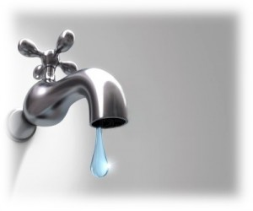
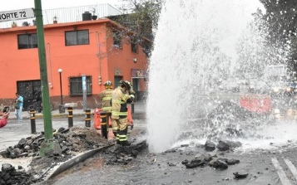
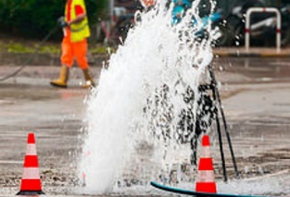
ANTECEDENTES
SISTEMAS DE AGUA POTABLE
Al menos 90 millones de m³ se pierden diariamente a través de fugas de agua potable en el mundo, que sería suficiente para abastecer de agua potable a más de 300 millones de personas
A nivel mundial los prestadores de servicio de agua potable vienen desarrollando programas en función de la disminución de pérdidas de agua. EPMAPS, ETAPA
Pangua dispone de aproximadamente 3500 habitantes en la parroquia matriz El Corazón y procesa 31 104 m³ de agua para abastecer a sus habitantes
Este Proyecto propone un Plan de control de pérdidas de agua no contabilizada. Herramienta de gestión debido a la rentabilidad financiera, ambiental y social

Slide 3
OBJETIVOS
Objetivo General
Determinar el agua potable no contabilizada en el cantón Pangua a través del diagnóstico de pérdidas técnicas y comerciales, y elaborar un programa para su control.
Objetivos Específicos
Recopilar y levantar información técnica-comercial para diagnosticar el sistema de agua potable y su funcionamiento.
Obtener los registros de volúmenes de agua potable en la salida de la planta, así como también los volúmenes de agua potable medidos y facturados, en un período de al menos un mes para realizar un balance hídrico y determinar el agua no contabilizada.

Slide 4
OBJETIVOS
Objetivos Específicos
Conocer las condiciones técnicas del funcionamiento del sistema de agua potable desde la captación, conducción, planta de tratamiento, almacenamiento y redes de distribución.
Identificar y cuantificar las pérdidas técnicas y comerciales de agua potable para proponer soluciones a través del Programa de Control.
Elaborar un Programa de Control de pérdidas en función de los resultados obtenidos, priorizando actividades que disminuyan las pérdidas de agua potable hasta valores mínimos admisibles, promoviendo la sostenibilidad financiera-ambiental.

Slide 5
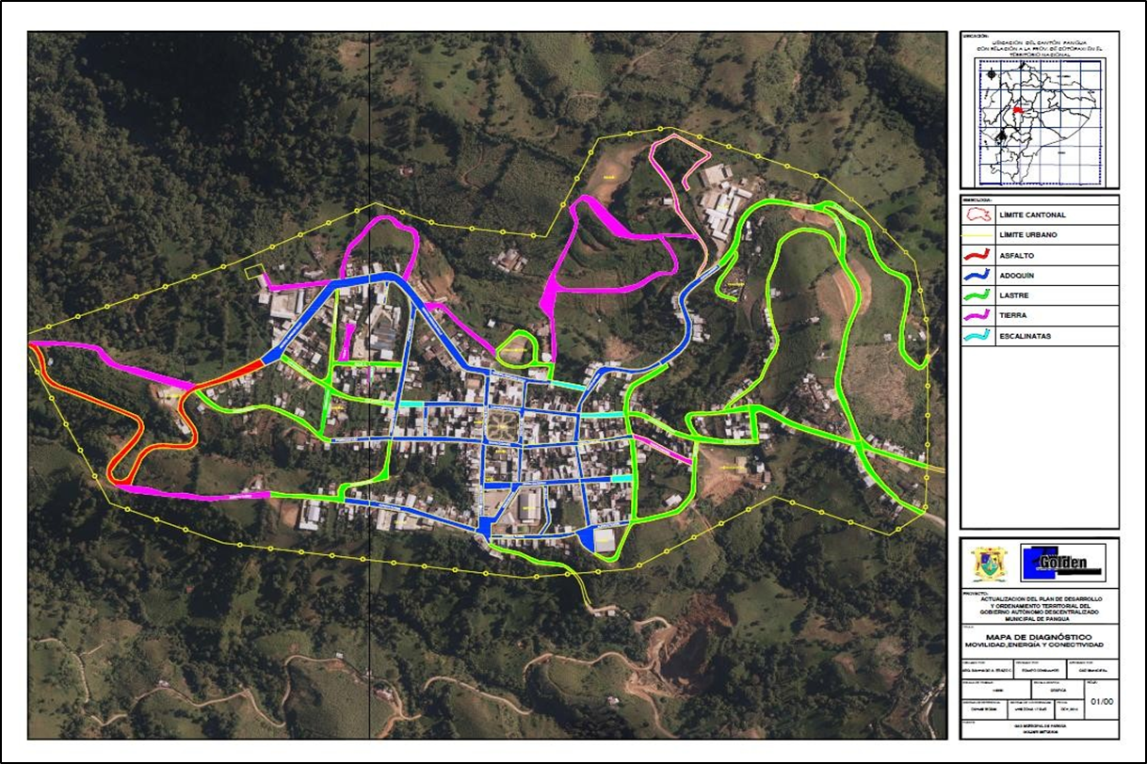
ÁREA DE ESTUDIO
Ubicación
Provincia: Cotopaxi
Ciudad: El Corazón
Altitud: 1500 msnm
Área: 45 Ha
Fuente: GAD Pangua (2016)

Slide 6
METODOLOGÍA
Información de oficina y campo
Captaciones
Conducción
Planta de tratamiento
Sistema de distribución
Recopilación y levantamiento de información
Campañas de medición y registro de caudales (m³-mes)
Producidos
Medidos
Facturados
Pérdidas Comerciales
Muestreo aleatorio
Ensayos en el Laboratorio de la EPMAPS acreditado SAE Norma ISO 4064
Muestreo de errores en la exactitud de micromedidores

Slide 7
METODOLOGÍA
Consumos no medidos autorizados
124 acometidas identificadas que no disponen de micromedidor, se aplica volumen fijo promedio por mes.
Pérdidas Técnicas
Pérdidas técnicas reales
Prueba de cierre de llaves y estabilización de caudal producido
Se presentan en la red y acometidas (IWA)
$$PTI \left(\frac{L}{dia}\right)=\left(18 x Lred+0,8 x Nc+25 Lacometidas\right) x P$$
Pérdidas técnicas inevitables (accesorios)

Slide 8
METODOLOGÍA
Balance Hídrico
Balance Hídrico
Q dist. = Q fact. +Q pérdidas técnicas + Q pérdidas comerciales
Índice estructural de fugas
ILI
Pérdida técnica real / pérdida técnica inevitable
Agua no contabilizada
IANC
$$IANC= \frac{VP−VF}{VP} x 100$$

Slide 9
METODOLOGÍA
Programa de Control de Pérdidas
Sub programa técnico
Sectorización de redes para detectar circuitos con fugas, prelocalizadores, varilla acústica, geófono y reparación de la red
Control de Fugas visibles y no visibles
Catastro de redes del Sistema de agua potable
Elaboración de planos (maestro, zonal, esquinero), fichas técnicas (detalles técnicos)
Instalación de macromedidores
Captación, conducción, potabilización, distribución
Sectorización
Planeación, diseño sector piloto, modelo de simulación hidráulica, construcción del sistema, operación y mantenimiento

Slide 10
METODOLOGÍA
Sub programa comercial
Toda acometida debe tener instalado un micromedidor, para distribuir de manera equitativa el servicio de agua
Instalación de micromedidores
Censo de usuarios y catastro de suscriptores
Planos, información y sistema informático
Detección y control de clandestinas
Catastro de usuarios, croquis de la zona de estudio, formato para la toma de datos

Slide 11
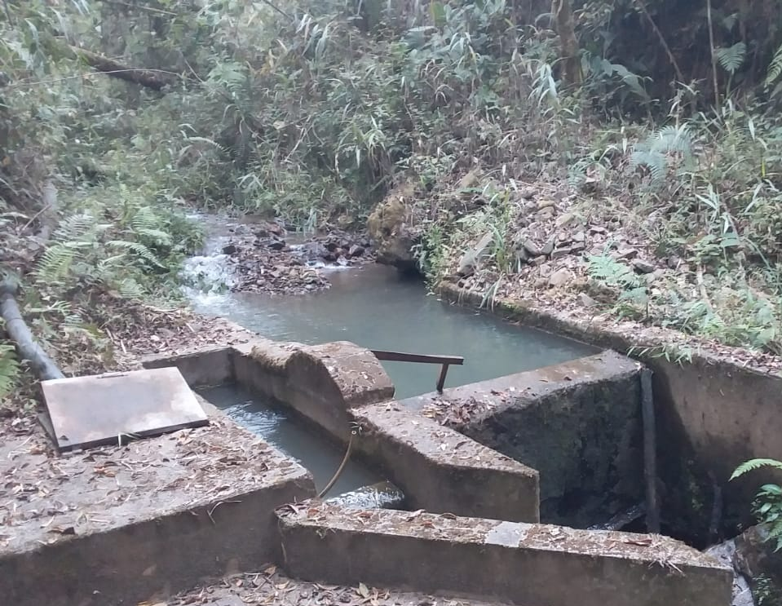
RESULTADOS
Levantamiento de información
CAPTACIONES: Caudales captados aforados método volumétrico, diciembre 2017
Fuente | Coordenadas |  | Caudal aforado (L/s)
 | Longitud UTM | Latitud UTM
Langaló | 9872202 | 717924 | 6,41
Yasaucho | 9874110 | 715254 | 2,47
El Tingo | 9873512 | 715144 | 3,16
 | Total: |  | 12,04
Fuente: Rosero C. (2018)

Slide 12
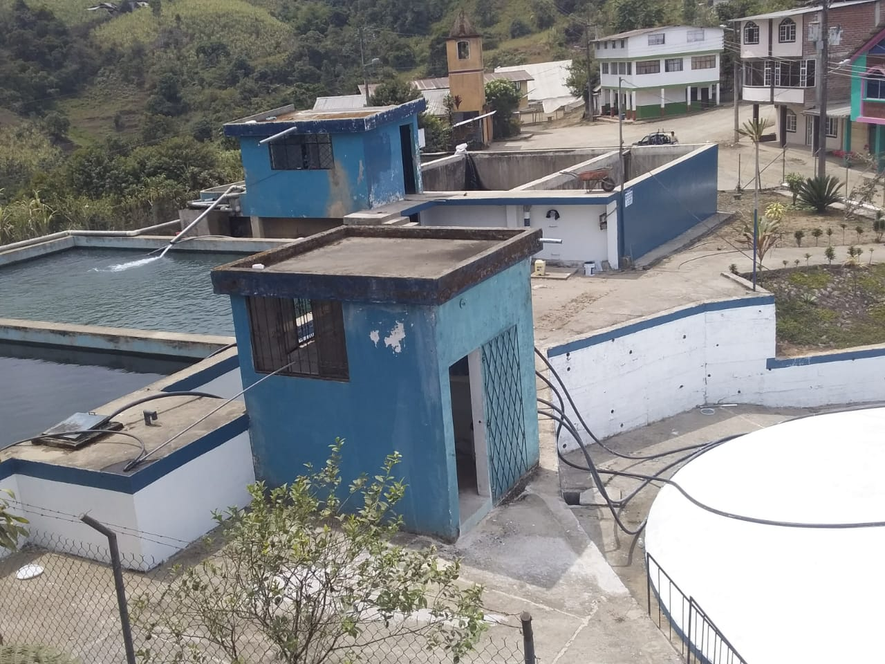
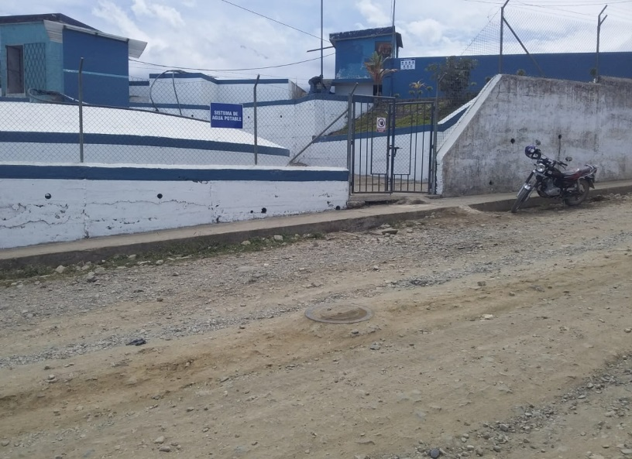
RESULTADOS
Levantamiento de información
PLANTA DE TRATAMIENTO: Floculación, sedimentación, filtración y desinfección
Área de filtración: 309 m²
Volumen de almacenamiento: 400 m³
Caudal de ingreso: 12 l/s
Fuente: Rosero C. (2018)

Slide 13
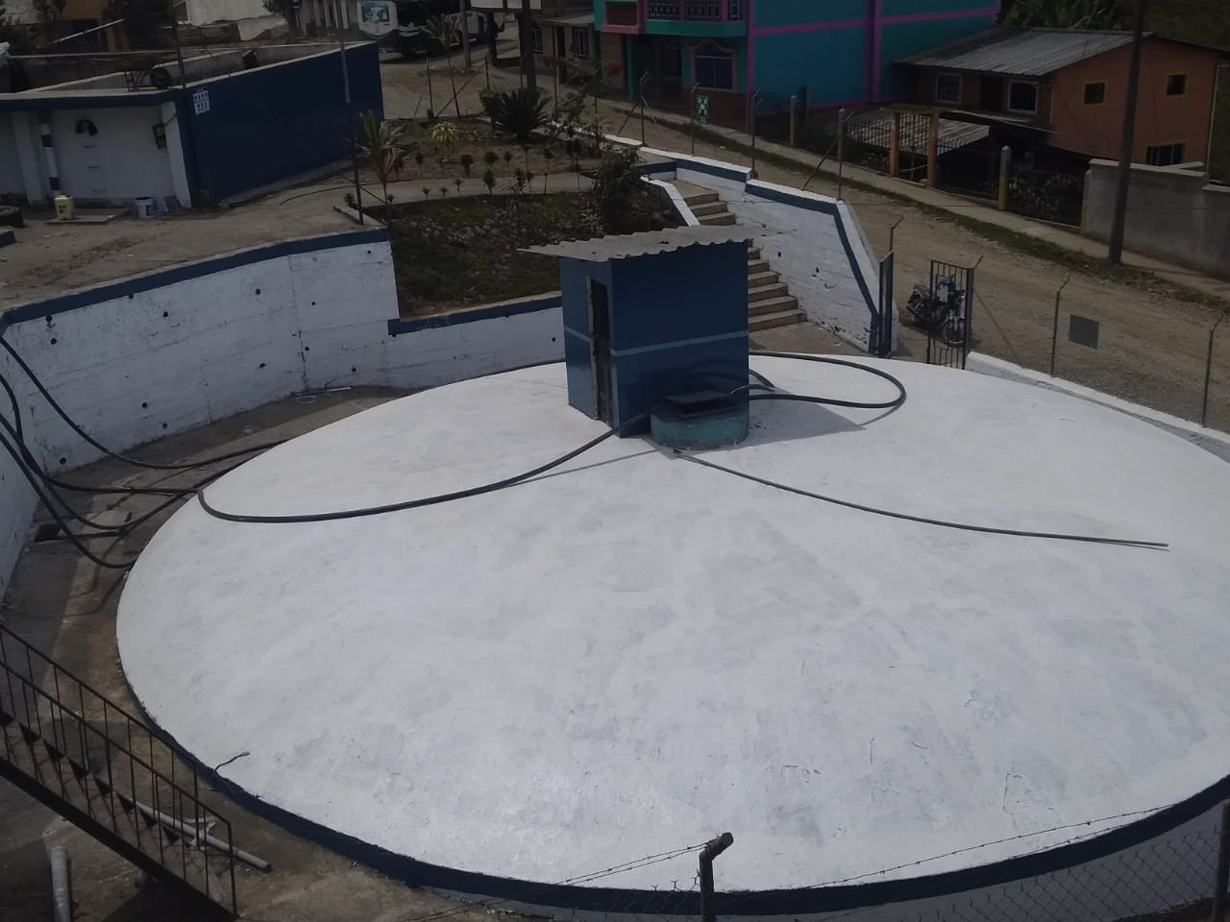
RESULTADOS
Levantamiento de información
DISTRIBUCIÓN: Dos macromedidores
Caudales producidos en la planta de tratamiento (m³/mes) año 2017
ENE | FEB | MAR. | ABR | MAY | JUN | JUL | AGO | SEP | OCT | NOV | DIC
31 182 | 31 234 | 31 078 | 30 715 | 31 234 | 31 959 | 31 778 | 31 130 | 31 285 | 31 156 | 31 208 | 31 104
Cota de salida del tanque: 1 580 msnm
Cota mas baja : 1 429 msnm
Fuente: Rosero C. (2018)

Slide 14
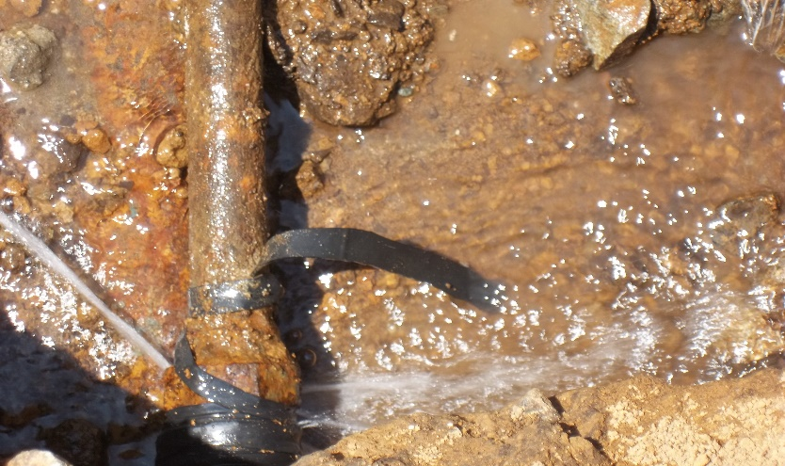
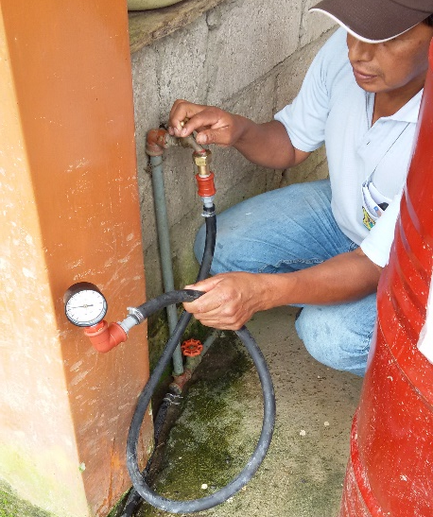
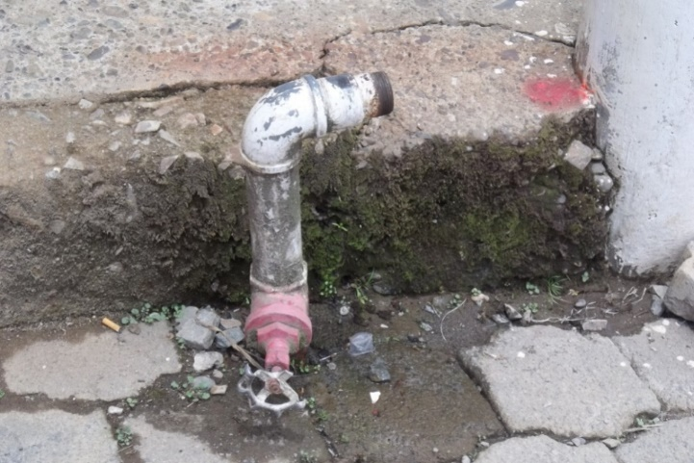
RESULTADOS
Levantamiento de información
DISTRIBUCIÓN: Tuberías PVC, acero y HG, instaladas desde hace 77 años
Presiones: 15 viviendas monitoreadas
Presión promedio: 37,97 mca
Hidrantes: 26 en servicio (sin tapas y destruidos)
Fuente: Rosero C. (2018)

Slide 15
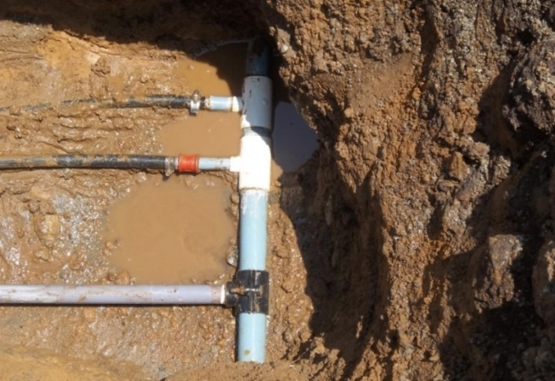
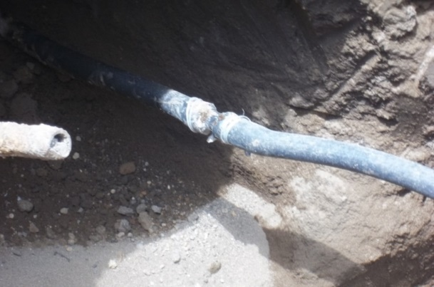
RESULTADOS
Levantamiento de información
CONEXIONES DOMICILIARIAS:
Instalaciones y reparaciones no adecuadas
Ausencia de micromedidores
Fuente: Rosero C. (2018)

Slide 16
RESULTADOS
Campañas de medición y registro de caudales
Medición de caudal producido y facturado
Caudales producidos y facturados (m³/mes) año 2017
ENE | FEB | MAR | ABR | MAY | JUN | JUL | AGO | SEP | OCT | NOV | DIC
31182 | 31234 | 31078 | 30715 | 31234 | 31959 | 31778 | 31130 | 31285 | 31156 | 31208 | 31104
9159 | 10144 | 8281 | 9557 | 10229 | 8762 | 10255 | 12041 | 9824 | 10942 | 11346 | 9845
Promedio mensual
Qproducido: 31 255 m³/mes
Qfacturado: 10 032 m³/mes
Q pérdidas: 21 223 m³/mes (8.19 L/s)
Fuente: Rosero C. (2018)

Slide 17
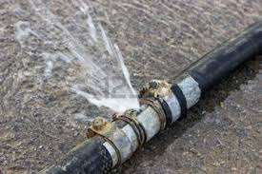
RESULTADOS
Pérdidas técnicas inevitables
Calculas en función de:
Longitud de la red de distribución (km)
Número de conexiones domiciliarias
Longitud de las acometidas (km)
Presión promedio del Sistema (mca)
 |  | Componentes
 |  | Red de distribución (Lred) | Conexiones domiciliarias (Nc) | Tubos de acometidas (Lacom.) | Presión promedio
Unidad |  | km | U | km | m.c.a.
Sistema de agua potable El Corazón
Coef. |  | 18 | 0,80 | 25 | 37,97
Datos |  | 6,10 | 694 | 3,47
Cálculo |  | 109,80 | 555,20 | 86,75
Perdidas inevitables | L/día | 28 543,95
 | L/s | 0,33
Fuente: Rosero C. (2018)

Slide 18
RESULTADOS
Pérdidas técnicas reales
Monitoreo de Qproducido en 24 horas
Q constante 20:00 h hasta las 23:00 h (8.3 L/s)
Cierre de llaves de paso (7.3 L/s), desde las 00:00 h hasta las 03:00 h
Factor de corrección de presión 0,96 (6.99 L/s)
Q L/s
horas
Fuente: Rosero C. (2018)

Slide 19
RESULTADOS
Pérdidas técnicas comerciales
ENSAYO DE MEDIDORES:
EPMAPS Quito
Q máx 3 000 L/h
Q nom 1 500 L/h
Q tot 120 L/h
Q mín 30 L/h
Error
Error aceptable: +- 5,00 L/h / +- 10,00 L/h
El 50% se los medidores ensayados no cumple con el Q mín
Caudales L/h
Fuente: Rosero C. (2018)

Slide 20
RESULTADOS
Pérdidas técnicas comerciales
ENSAYO DE MEDIDORES:
N | Informe de ensayos | Nro Serie | Marca | Diámetro | Cumple
1 | GCCL-2018-035 | 81167864 | Bar meters | 15 mm | No
2 | GCCL-2018-036 | 81167912 | Bar meters | 15 mm | No
3 | GCCL-2018-037 | 81168074 | Bar meters | 15 mm | No
4 | GCCL-2018-038 | A13N944220 | Elster | 15 mm | Si
5 | GCCL-2018-039 | 81168563 | Bar meters | 15 mm | Si
6 | GCCL-2018-040 | A13N944249 | Elster | 15 mm | No
7 | GCCL-2018-041 | A13N944364 | Elster | 15 mm | Si
8 | GCCL-2018-042 | 81167876 | Bar meters | 15 mm | Si
9 | GCCL-2018-043 | 81169175 | Bar meters | 15 mm | No
10 | GCCL-2018-044 | 81168584 | Bar meters | 15 mm | Si
VOLUMEN CONSUMIDO ACOMETIDAS SIN MEDIDOR:
124 acometidas
Promedio de consumo: 18.24 m³/mes (0.86 L/s)
Fuente: Rosero C. (2018)

Slide 21
RESULTADOS
Índice de agua potable no contabilizada
IANC:
 | No. Usuarios | Sist. de agua potable El Corazón
 |  | m³/mes | L/s
Q facturado | 694 | 10 032 | 3,87
Q distribuido |  | 31 255 | 12,06
IANC (%) |  | 67,90
BALANCE HÍDRICO:
Q distribuido = 12,06 L/s
Q facturado = 3,87 L/s
Q pérdidas técnicas finales = 0,33 L/s (pérdidas inevitables) + 6,99 L/s (pérdidas técnicas) = 7,32 L/s
Q pérdidas comerciales = 0,86 L/s (consumo sin medidor) = 0,86 L/s
Q dist. = Q fact. +Q pérdidas técnicas + Q pérdidas comerciales
12,06 = 3,87 + 7,32 + 0,86

Slide 22
RESULTADOS
ÍNDICE DE ILI:
Sistema | PR | PI | ILI
El Corazón | 6,99 | 0,33 | 21,18
Para ILI > 16 (categoría D) “malas condiciones de infraestructura y se considerarán como inaceptables dentro de los países en desarrollo”
GESTIÓN DEL SERVICIO:
Producir un metro cúbico de agua potable en Latino América cuesta en promedio $ 0,40 ctvs. (ADERASA, 2013). En el cantón Pangua el costo es de $ 0,36 ctvs.
Pérdidas $ 7 640,28 mensual y $ 91 683,36 anual. Ahora calculando para el período de 5 años que dura una alcaldía el valor de la pérdida asciende a $ 458 416,80
 | Mensual | Anual
Volumen producido (m³) | 31 255 | 375 060
Volumen facturado (m³) | 10 032 | 12 0384
Pérdida (m³) | 21 223 | 254 676
Pérdida ($) | 7 640,28 | 91 683,36

Slide 23
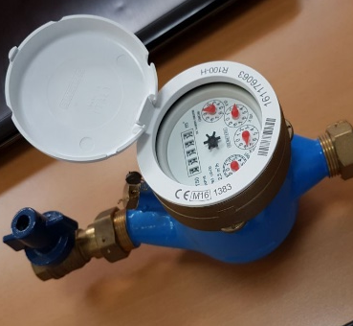
PROGRAMA DE CONTROL DE PÉRDIDAS
SUB PROGRAMA COMERCIAL
PROYECTO DE INSTALACIÓN DE MICROMEDIORES:
Sistema de agua El Corazón, 694 conexiones de agua potable, 570 disponen de micromedidores (82,13 %)
Aumentar la cobertura y continuidad de manera eficiente en la prestación de los servicios públicos de agua potable que brinda el Municipio de Pangua, teniendo en cuenta la sostenibilidad ambiental.
Asegurar la disponibilidad de Ingresos mediante la gestión comercial y financiera efectiva.
Disminuir el porcentaje de agua no contabilizada y distribuir equitativamente el agua potable entre los usuarios.
Incentivar la reducción de consumo de agua entre clientes mediante la implementación de un programa de Recompensas.
Especificaciones técnicas: Norma NTE INEN-ISO 4064-1 2014

Slide 24
PROGRAMA DE CONTROL DE PÉRDIDAS
SUB PROGRAMA COMERCIAL
Presupuesto y plan de recompensas:
EL BID plantea el Programa de Recompensas
Reducción de consumo > 20%, descuento del 30% en sus facturas de agua.
Reducción de consumo entre 10% y 15%, descuento del 10%, etc.
Para los clientes que aumenten el consumo del agua hasta en un 20% se aplicará una recarga del 40% y para los usuarios que aumentaren más allá del 20% se aplicará una recarga del 100% (BID, 2018).
Actividades y presupuesto
GAD Municipal de Pangua
Actividad | USD
Identificación de las acometidas sin medidor | 150
Recopilación de información disponible | 250
Organización del personal | 200
Adquisición de los medidores | 4340
Instalación de los medidores | 2480
Ingreso de las acometidas al catastro | 100
Total | 7 520

Slide 25
PROGRAMA DE CONTROL DE PÉRDIDAS
SUB PROGRAMA COMERCIAL
CENSO DE USUARIOS Y CATASTRO DE SUSCRIPTORES:
Realizar el censo de usuarios para localizar físicamente cada predio con sus respectivas conexiones mediante la asignación de códigos catastrales.
Registrar el 100% de usuarios activos, factibles y potenciales de los servicios.
Identificar la actividad económica que desarrollan los usuarios para aplicar la adecuada categorización de los servicios.
Coordinador del Censo: Responsable de la ejecución
Supervisor de campo: Es el encargado de la supervisión y control del proceso operativo y de campo del censo
Procesamiento de datos: Responsable de la digitación y facturación en oficina
Encuestadores: Encargados de efectuar el levantamiento de las encuestas

Slide 26
PROGRAMA DE CONTROL DE PÉRDIDAS
SUB PROGRAMA COMERCIAL
CENSO DE USUARIOS Y CATASTRO DE SUSCRIPTORES:
Censo de Usuarios de Agua Potable y Alcantarillado
Gobierno Autónomo Descentralizado Municipal de Pangua
Fecha:
Encuestador:
Ruta | Localización | Apellidos y nombres del usuario | Número de cédula | Uso / Categoría | Estrato | Redes existentes |  | Medidor |  |  |  | Número de personas | Observaciones
 |  |  |  |  |  | Agua potable | Alcantarillado | Existe | Marca | Estado | Número
Firma encuestador
Presupuesto de actividades
GAD Municipal de Pangua
Actividad | USD
Reconocimiento del sitio | 120
Recopilación de información disponible | 250
Organización del personal | 200
Definición de funciones | 300
Socialización de los formularios del censo | 300
Promoción del censo | 500
Preparación de la información catastral | 300
Diseño de rutas | 500
Selección de encuestadores | 300
Programación de encuestas | 500
Levantamiento de las encuestas | 1000
Verificación y confrontación de datos | 300
Procesamiento de los datos | 1000
Presentación de resultados | 100
Total | 5 670

Slide 27
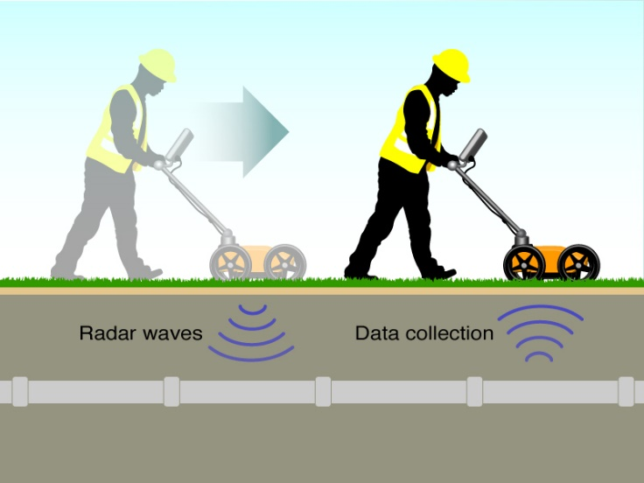
PROGRAMA DE CONTROL DE PÉRDIDAS
SUB PROGRAMA COMERCIAL
PROYECTO DE DETECCIÓN Y CONTROL DE CLANDESTINAS:
Las conexiones clandestinas son acometidas que difícilmente se pueden identificar, estas pueden causar desabastecimiento del servicio de agua potable ya que no existe un control del uso del agua potable.
Control de conexiones clandestinas: actualización del catastro de usuarios
Detección mediante Georadar
Presupuesto de actividades
GAD Municipal de Pangua
Actividad | USD
Recopilación de información disponible | 250
Identificación del catastro de usuarios | 300
Ubicar predios con conexiones ilegales | 7400
Establecer Plan de facilidades de pago | 400
Ingreso de las acometidas al catastro | 100
Total | 8450

Slide 28
PROGRAMA DE CONTROL DE PÉRDIDAS
SUB PROGRAMA TÉCNICO
PROYECTO DE CONTROL DE FUGAS VISIBLES Y NO VISIBLES:
Se deben a la mala calidad de los materiales, deterioro de los materiales, inadecuadas instalaciones
Tabla 25. Registro de fugas
GAD Municipal de Pangua
Registro de fugas
Parámetro | Observación
Dirección
Fecha reparación
Localización en el plano
Tipo de tubería
Antigüedad de la tubería
Diámetro de la tubería
Tipo de falla
Tipo de uniones
Estado y conservación
Tipo de pavimento
Tipo de tránsito
Profundidad de la tubería
Fugas visibles:
Participación de la ciudadanía
Operadores
Realización de campañas de concientización
Presupuesto de actividades
GAD Municipal de Pangua
Actividad | USD
Recopilación de información disponible | 250
Evaluación física del sistema de distribución | 1 000
Elaboración de fichas técnicas | 400
Identificación de fugas mediante equipos | 8 000
Talleres de educación ciudadana | 100
Total | 9 750

Slide 29
PROGRAMA DE CONTROL DE PÉRDIDAS
SUB PROGRAMA TÉCNICO
PROYECTO DE CATASTRO DE REDES DEL SISTEMA DE AGUA POTABLE:
Facilita la reparación inmediata de cualquier desperfecto del sistema de distribución, brindando así un servicio con continuidad y calidad
Elaboración de Planos: Maestro, Zonal y Esquinero.
Elaboración de fichas técnicas
Elaboración de plano operacional (ubicación de válvulas e hidrantes)
Personal | Cantidad | Tiempo de participacón (meses) | Valor servicios ($/mes) | Costo total ($)
Ingeniero Civil o Sanitario | 1 | 2 | 1 200,00 | 2 400,00
Técnico inspector | 1 | 2 | 800 | 1 600,00
Obreros | 2 | 2 | 386 | 772
Auxiliar de ingeniería | 1 | 2 | 800 | 1 600,00
Dibujante | 1 | 1.5 | 600 | 900
Total ($) |  |  |  |  | 7 272,00

Slide 30
PROGRAMA DE CONTROL DE PÉRDIDAS
SUB PROGRAMA TÉCNICO
Ficha técnica catastro de redes de agua potable
Localización
Zona
Esquina
Características
Accesorio
Material
Diémetro
Profundidad
Fecha de instalación
Tipo de unión |  | Tubería |  | Ubicación |  | Rasante
Bridada |  | PVC |  | Acera |  | Tierra
Soldada |  | HG |  | Vía |  | Asfalto
Rosca |  | HF |  |  |  | Concreto
Mecánica |  | AC |  |  |  | Otro
Fecha | Funciona | Deficiencia | Trabajo realizado |  | Sustitución | Observaciones
Revisó: |  |  |  | Aprobó:

Slide 31
PROGRAMA DE CONTROL DE PÉRDIDAS
SUB PROGRAMA TÉCNICO
Inventario de tuberías
 |  |  | GAD Pangua
Tramo | Diam | Material | Longitud | Unión | Profund | Rasante | Fecha | Estado
Control y mantenimiento de tuberías
Tramo | Fecha | Funciona | Deficien | T. realiz | Sustitución |  | Observaciones
Revisó: |  |  |  |  |  | Aprobó:

Slide 32
PROGRAMA DE CONTROL DE PÉRDIDAS
SUB PROGRAMA TÉCNICO
PROYECTO DE INSTALACIÓN DE MACROMEDIDORES:
Determinar volúmenes de agua no facturados, para desarrollar programas y reducir costos
Planificar programas de mantenimiento correctivo de redes y plantas de tratamiento
LOCALIZACIÓN DE ESTACIONES DE MEDICIÓN:
Captación, conducción, planta de tratamiento, distribución
Los principales instrumentos de medición de caudal en tuberías de presión son medidores de velocidad, volumétricos,
ultrasónicos y electromagnéticos.
-Sistemas de información de la
macromedición.
Presupuesto de actividades
GAD Municipal de Pangua
Actividad | USD
Recopilación de información disponible | 250
Evaluación física del sistema de conducción | 7000
Identificación de equipos a instalar | 400
Instalación de macromedidores | 2100
Elaboración de fichas para la toma de lecturas | 100
Total | 9850

Slide 33
PROGRAMA DE CONTROL DE PÉRDIDAS
SUB PROGRAMA TÉCNICO
PROYECTO DE SECTORIZACIÓN DE REDES DE DISTRIBUCIÓN:
Etapas de la sectorización
Planeación
Análisis de sitios de interconexión
Diseño de un sector piloto
Construcción de un modelo de simulación
Operación y mantenimiento
Ampliación del proyecto piloto a toda la red
Criterios de la sectorización
Presión
Calidad del agua
Sectores
Mantenimiento
Presupuesto de actividades
GAD Municipal de Pangua
Actividad | USD
Recopilación de información disponible | 200
Evaluación física del sistema de distribución | 5000
Conformación de circuitos | 1000
Modelación del sistema a diseñar | 3000
Presentación de la propuesta | 100
Total | 9 300

Slide 34
PROGRAMA DE CONTROL DE PÉRDIDAS
SUB PROGRAMA TÉCNICO
PROYECTO DE SECTORIZACIÓN DE REDES DE DISTRIBUCIÓN:
Circuito 1

Slide 35
PROGRAMA DE CONTROL DE PÉRDIDAS
SUB PROGRAMA TÉCNICO
PROYECTO DE SECTORIZACIÓN DE REDES DE DISTRIBUCIÓN:
Circuito 2

Slide 36
PROGRAMA DE CONTROL DE PÉRDIDAS
SUB PROGRAMA TÉCNICO
PROYECTO DE SECTORIZACIÓN DE REDES DE DISTRIBUCIÓN:
Circuito 3

Slide 37
PROGRAMA DE CONTROL DE PÉRDIDAS
SUB PROGRAMA TÉCNICO Y COMERCIAL
RESUMEN PRESUPUESTO:
Proyecto | Objetivo | Costo USD
Instalación de micromedidores | Instalar 124 micromedidores | 7 520
Censo de usuarios y catastro de suscriptores | Realizar el censo de usuarios | 5 670
Detección y control de clandestinas | Detectar conexiones clandestinas | 8 450
Control de fugas visibles y no visibles | Elaborar Plan para el control de fugas | 9 750
Catastro de redes del sistema de agua potable | Disponer detalles técnicos de ubicación redes | 7 250
Instalación de macromedidores | Implementar macromedición en conducción | 9 850
Sectorización de redes de distribución | Sectorizar la red de distribución | 9 300
Total |  | 57 790

Slide 38
CONCLUSIONES
El porcentaje de agua no contabilizada en el cantón Pangua para el sistema de agua potable El Corazón es de 67,90%, porcentaje que representa a las pérdidas técnicas y comerciales para el año 2 017. Estas pérdidas representadas en dinero corresponde a $ 7 640,28 mensual y $ 91 683,36 anual. Calculando para el período de 5 años que dura una alcaldía el valor de la pérdida asciende a $ 458 416,80, dinero que puede ser empleado en la ejecución de los planes de mejora.
Mediante el levantamiento de información técnica comercial se diagnosticó el sistema de agua potable, sus estructuras principales y su funcionamiento desde las captaciones hasta las redes de distribución. Procediendo posteriormente a obtener los volúmenes de agua potable producidos y facturados que sirvieron como insumo para determinar el índice de agua no contabilizada.
El caudal distribuido de agua potable a la ciudad de El Corazón de 12,06 L/s, el caudal de pérdidas totales de agua potable es de 8,19 L/s, siendo 7,32 L/s correspondiente a pérdidas técnicas y 0,86 pérdidas comerciales.

Slide 39
CONCLUSIONES
El aumento de la cobertura de micromedición permitirá aumentar la continuidad del servicio público de agua potable que brinda el Municipio de Pangua de manera eficiente, teniendo en cuenta la sostenibilidad ambiental.
La elaboración de los Programas de Control de Pérdidas o Planes de Mejora permitirá a través de la ejecución de dichos planes disminuir el porcentaje de agua no contabilizada y se distribuir equitativamente el agua potable entre los usuarios, promoviendo la sostenibilidad financiera y ambiental.
La reducción de fugas de agua potable permitirán el ahorro del recurso agua y de recursos económicos invertidos en su tratamiento.
Al reducir las pérdidas de agua potable, la infraestructura instalada sería suficiente para atender a toda la población y los niveles de presión se equilibrarán en toda la red.

Slide 40
RECOMENDACIONES
Se recomienda implementar el Programa de Control Técnico y Comercial para la reducción del índice de agua no contabilizada y llevar las pérdidas de agua potable hasta valores mínimos admisibles, promoviendo la sostenibilidad financiera.
Se recomienda al GAD Municipal de Pangua crear una política de reemplazo de medidores que hayan cumplido la vida útil de 10 años o 3 000 m³, sin que presente necesariamente anomalías visibles.

Slide 41
GRACIAS POR
SU ATENCIÓN

